Slide 1
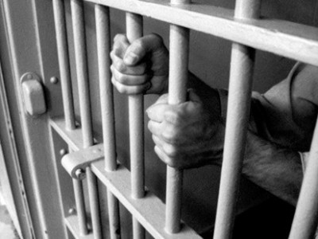
Taller de Capacitación para Futuros Formadores AIDEF - EUROsocial
Manual de Monitoreo de Derechos Humanos en los Centros de Privación de Libertad por parte de las Defensorías Públicas -Visitas Generales-

Slide 2
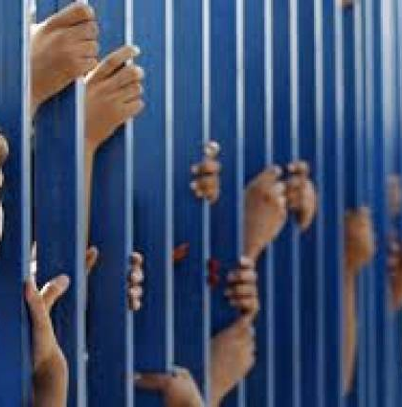
SESIÓN I primera parte
Importancia del monitoreo a través de visitas Generales

Slide 3
El contexto
La Guía Regional para la Defensa Pública y la Protección Integral de las personas privadas de libertad y su Memoria Explicativa
La obligación de Protocolización de los arts. 71 y 76 de la Guía
Los Manuales de Monitoreo de Derechos Humanos en los Centros de Privación de Libertad por parte de las Defensorías Públicas –Visitas Generales- y –Visitas individuales-

Slide 4
Los deberes de monitoreo a través de visitas periódicas
El Protocolo Facultativo de la Convención contra la Tortura de Naciones Unidas (OPCAT)
Necesidad de que las Defensorías Públicas establezcan mecanismos de coordinación y colaboración con los Mecanismos Nacionales de Prevención así como con otros organismos públicos y organizaciones de la sociedad civil (Regla 74 de la Guía Regional para la Defensa Pública y la Protección Integral de las Personas Privadas de Libertad)

Slide 5
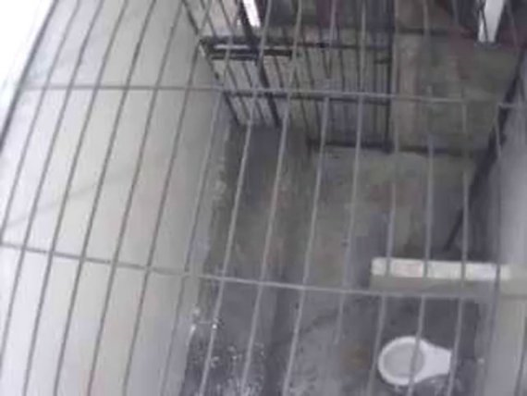
Aquí hay alguien invisible…

Slide 6
¿Por qué monitorear a través de visitas periódicas?
Para hacer visible lo invisible
Para prevenir la tortura y los tratos crueles, inhumanos o degradantes
Para contribuir a una reducción progresiva de los niveles de violencia carcelaria y procurar la mejor protección de los derechos de las personas privadas de libertad
http://vimeo.com/89415561

Slide 7
Las visitas generales de monitoreo como mecanismo de protección de derechos
Fundamento para la realización de visitas
El silencio, la opacidad y el aislamiento caracterizan la vida en prisión
La distancia entre los detenidos y detenidas y la sociedad.
La interacción diaria entre privados/as de libertad y funcionarios/as públicos/as, en condiciones que favorecen la generación de conflictos
El peligro constante de afectación de derechos
Como todo servicio público, el servicio penitenciario debe ser objeto de escrutinio

Slide 8
Visitas de Monitoreo General
Naturaleza de las Visitas: No se trata de meras observaciones, van acompañadas de la intervención y el seguimiento de los casos.
Están dirigidas a mejorar la situación general a través del diálogo y la formulación de recomendaciones.
Objetivos de las Visitas: identificar las causas que dan lugar a posibles situaciones de afectación de derechos y buscar la manera de remediarlas.

Slide 9
¿En qué consiste el monitoreo a través de visitas generales?
Es el proceso consistente en revisar y verificar que las condiciones en que se cumple la privación de libertad se correspondan con los estándares nacionales, regionales y universales de derechos humanos
La definición del Manual de Visitas Generales

Slide 10
La definición del Manual de Visitas Generales
Por visita de monitoreo debe entenderse aquel conjunto de procedimientos operativos y analíticos diseñados y organizados desde una perspectiva de derechos humanos, que se aplica para examinar técnicamente las condiciones físicas y el funcionamiento de un determinado establecimiento de privación de libertad con los propósitos, por un lado, de establecer su grado de adecuación a los estándares internacionales mínimos de calidad de vida identificados como necesarios para garantizar el respeto de la dignidad de las personas privadas de libertad y, por otro, de identificar aquellas recomendaciones que se deben hacer a las autoridades competentes para lograr que en los respectivos establecimientos se observen de manera idónea esos estándares.

Slide 11
Las funciones del monitoreo
De Prevención
De Protección
De Documentación

Slide 12
La importancia de la información
Una información sólida, completa, objetiva y actualizada
Permite una mejor definición de políticas institucionales
Sirve de base para realizar sólidas recomendaciones y para justificar cualquier medida correctiva que se proponga
Sirve como base para el diálogo con las autoridades responsables de la detención

Slide 13
Principios básicos del monitoreo I
Según APT:
No causar perjuicios
Ejercer el buen juicio
Respeto a las personas privadas de libertad
Respeto a las autoridades y al personal encargado de los lugares de privación de libertad
Tener credibilidad
Respetar la confidencialidad
Respetar la seguridad

Slide 14
Principios básicos del monitoreo II
Ser consistente, persistente y paciente
Ser exactos y precisos
Ser sensibles
Ser objetivos
Comportarse con integridad
Ser visibles
Actuar con carácter institucional

Slide 15
Las actividades esenciales del monitoreo a través de visitas generales
Documentación objetiva y profesional de las condiciones de privación de libertad
Análisis de su conformidad con los estándares nacionales, regionales y universales
Formulación de recomendaciones y reconocimiento de buenas prácticas
Seguimiento de la implementación de las recomendaciones

Slide 16
Las etapas del monitoreo a través de visitas generales
La preparación de la visita
El desarrollo de la visita
El seguimiento de la visita

Slide 17
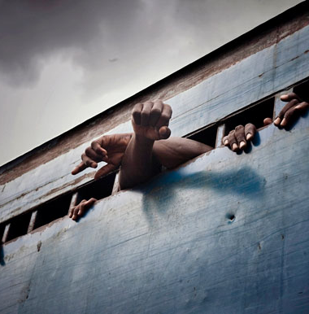
SESIÓN I segunda parte
La preparación de las visitas generales de monitoreo

Slide 18
El plan anual o periódico de visitas
El programa deberá contemplar
Los objetivos generales y específicos del programa de visitas
Los protocolos de actuación
El cronograma de visitas conteniendo
El orden en que los establecimientos serán visitados
Las fechas probables
La duración estimada de cada visita
La cantidad de visitas de seguimiento que se estiman necesarias
La previsión de visitas reactivas

Slide 19
La planificación de las visitas
La información previa
¿Qué información es necesaria?
¿Dónde requerirla?
Información disponible. Información pública. Información previa de que se disponga
Información que debe ser requerida

Slide 20
Preparando la visita
Identificación del objetivo/s de la visita
Distinguir si se trata de primera visita o visitas posteriores
Selección del equipo de monitoreo
Designación del/a coordinador/a de la visita
Provisión de elementos de registro
Puesta en común de la información disponible
Reunión previa de preparación. Hoja de ruta. Designación de la persona responsable de confeccionar el informe final

Slide 21
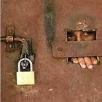
Transparentar los muros
Debemos comprender que no podemos escapar del dolor común, y que nuestra única justificación, si hay alguna, es hablar, mientras podamos, en nombre de los que no pueden.
Albert Camus

